Slide 1
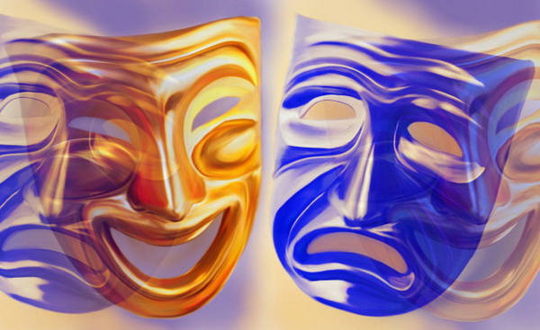
ТЕАТРЫ
РОССИИ
Автор: Стрельцова Галина Петровна, учитель начальных классов
МБОУ «Селекционная СОШ»,г. Славгорода, Алтайского края

Slide 2

ТЕАТР
(от греч.theatron),
род искусства,
специфическим
средством
выражения которого
является сценическое
действие,
возникшее в процессе
игры актёра
перед публикой.

Slide 3

ИСТОКИ ТЕАТРА:
древние охотничьи и
сельскохозяйственные
игрища, массовые
народные обряды.

Slide 4

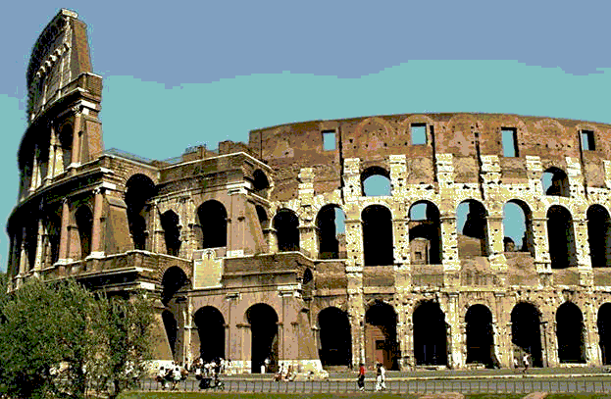
АМФИТЕАТР ФЛАВИЕВ
Крупнейший из римcких
амфитеатров (75-80 г. до н. э.)

Slide 5
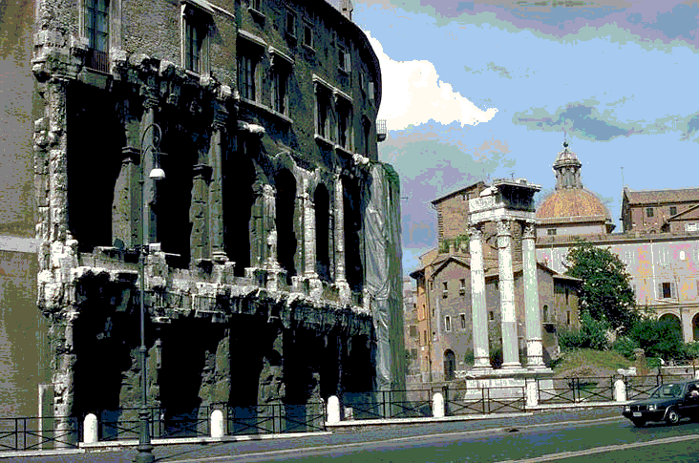
Римский театр
"Марцелла"

Slide 6
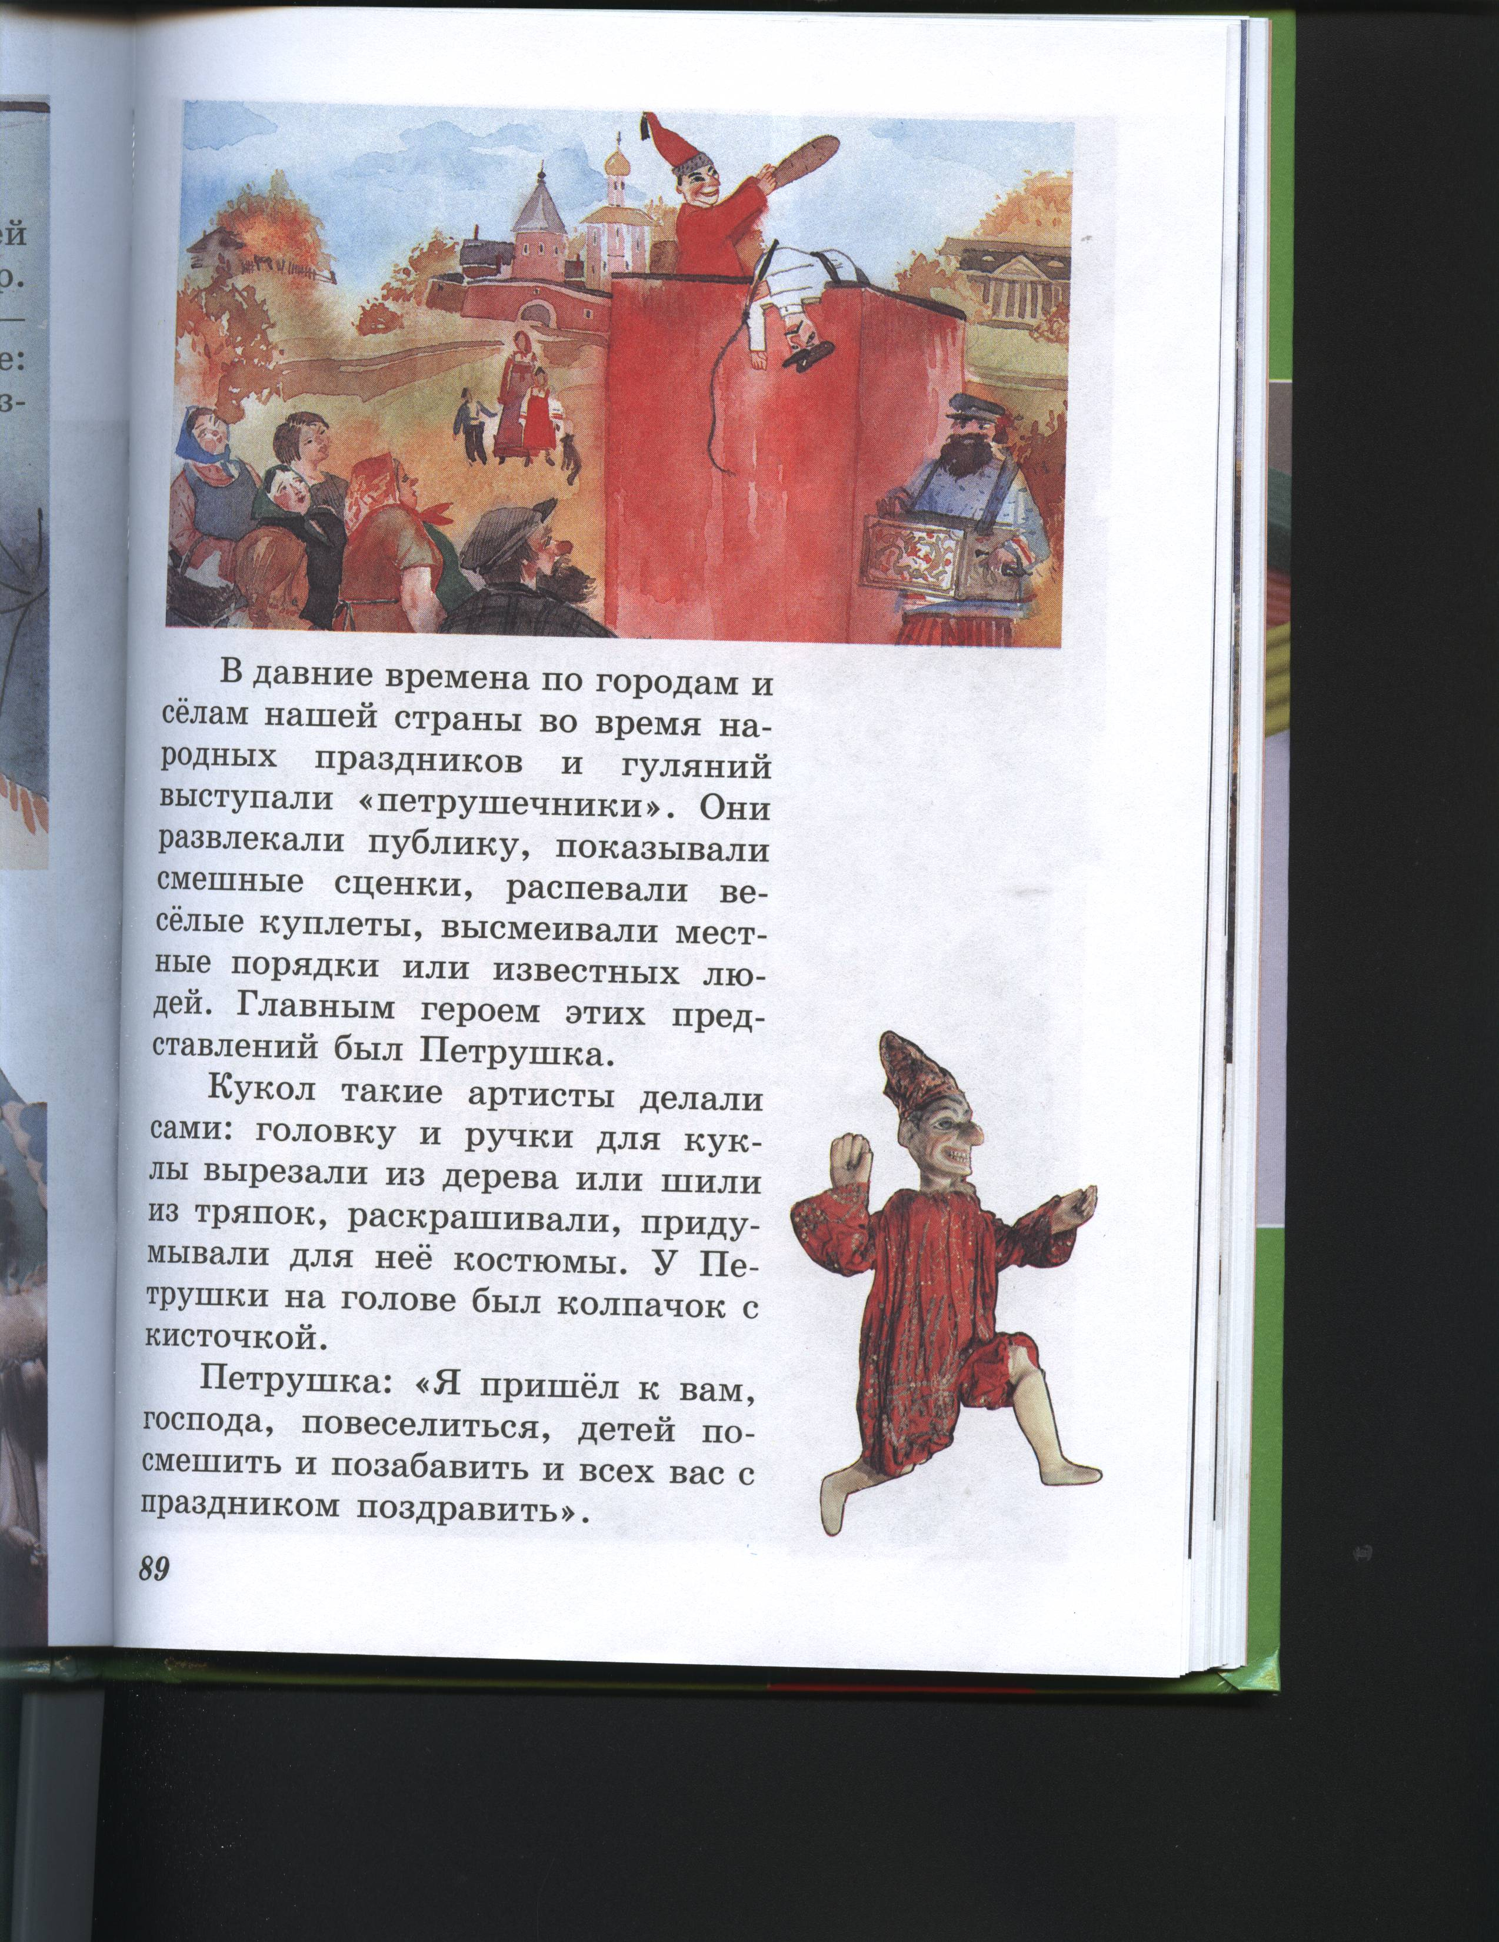
ПЕТРУШКА
"Я пришёл к вам,
господа,
повеселиться, детей
посмешить и
позабавить и
всех вас
с праздником
поздравить"

Slide 7

СПЕКТАКЛЬ
Создаётся на основе
драматических или
музыкально-сценических
произведений
с замыслом режиссёра и
под его руководством
совместными
усилиями актёров,
а также
художника.

Slide 8

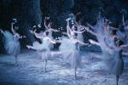
БАЛЕТ
БАЛЕТМЕЙСТЕР
Автор и постановщик
балетов,
хореографических
миниатюр,
танцев
ДИРИЖЁР
Управляет
музыкально-
исполнительским
коллективом

Slide 9
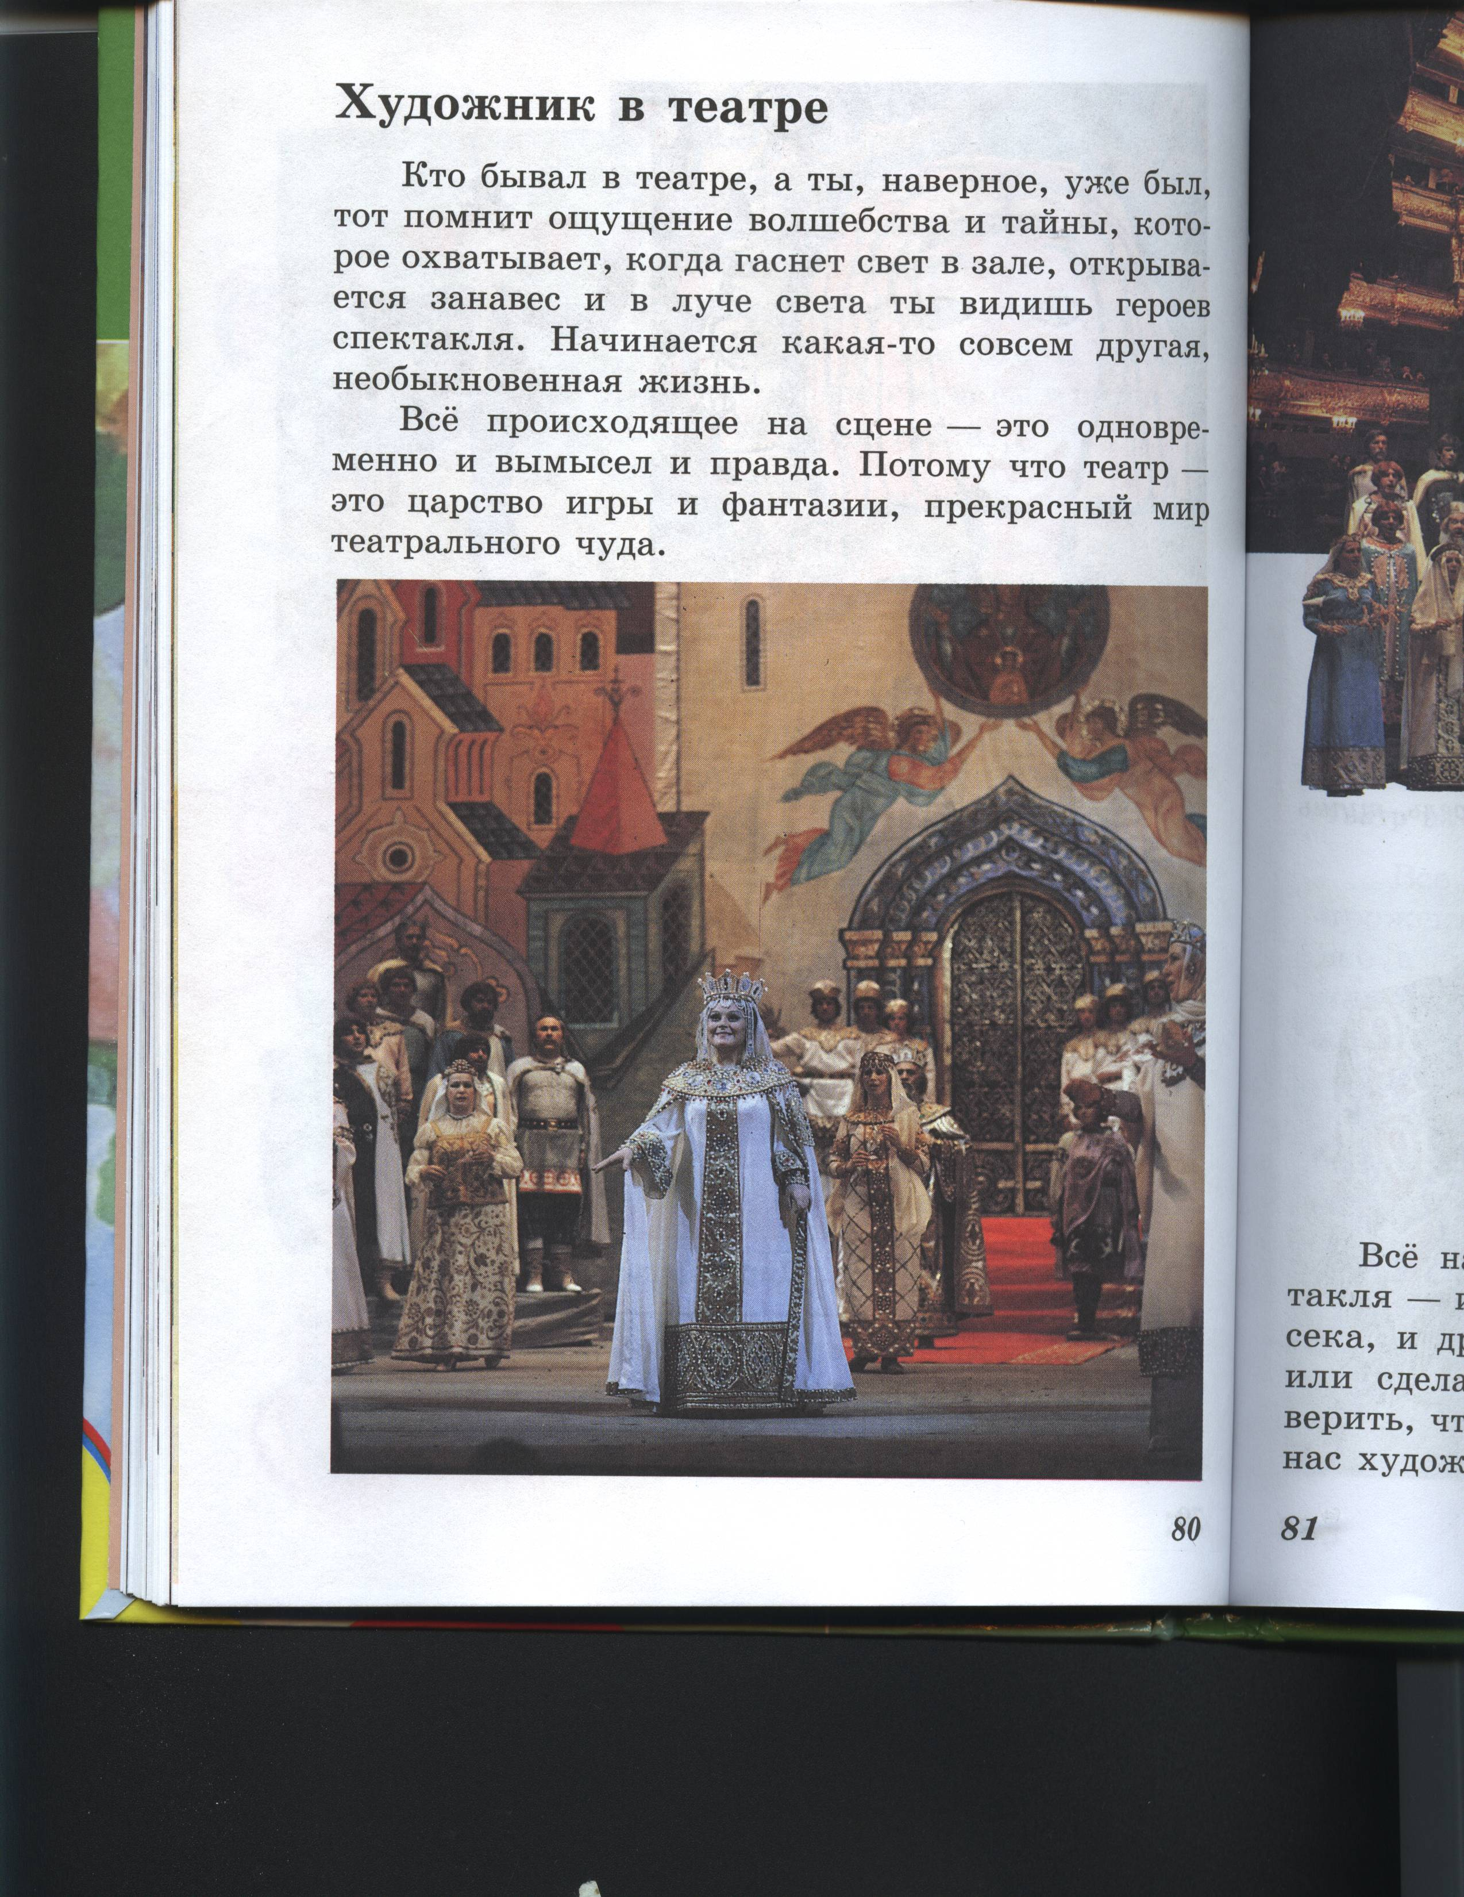
ХУДОЖНИК В ТЕАТРЕ
ДЕКОРАЦИИ
КОСТЮМЫ

Slide 10
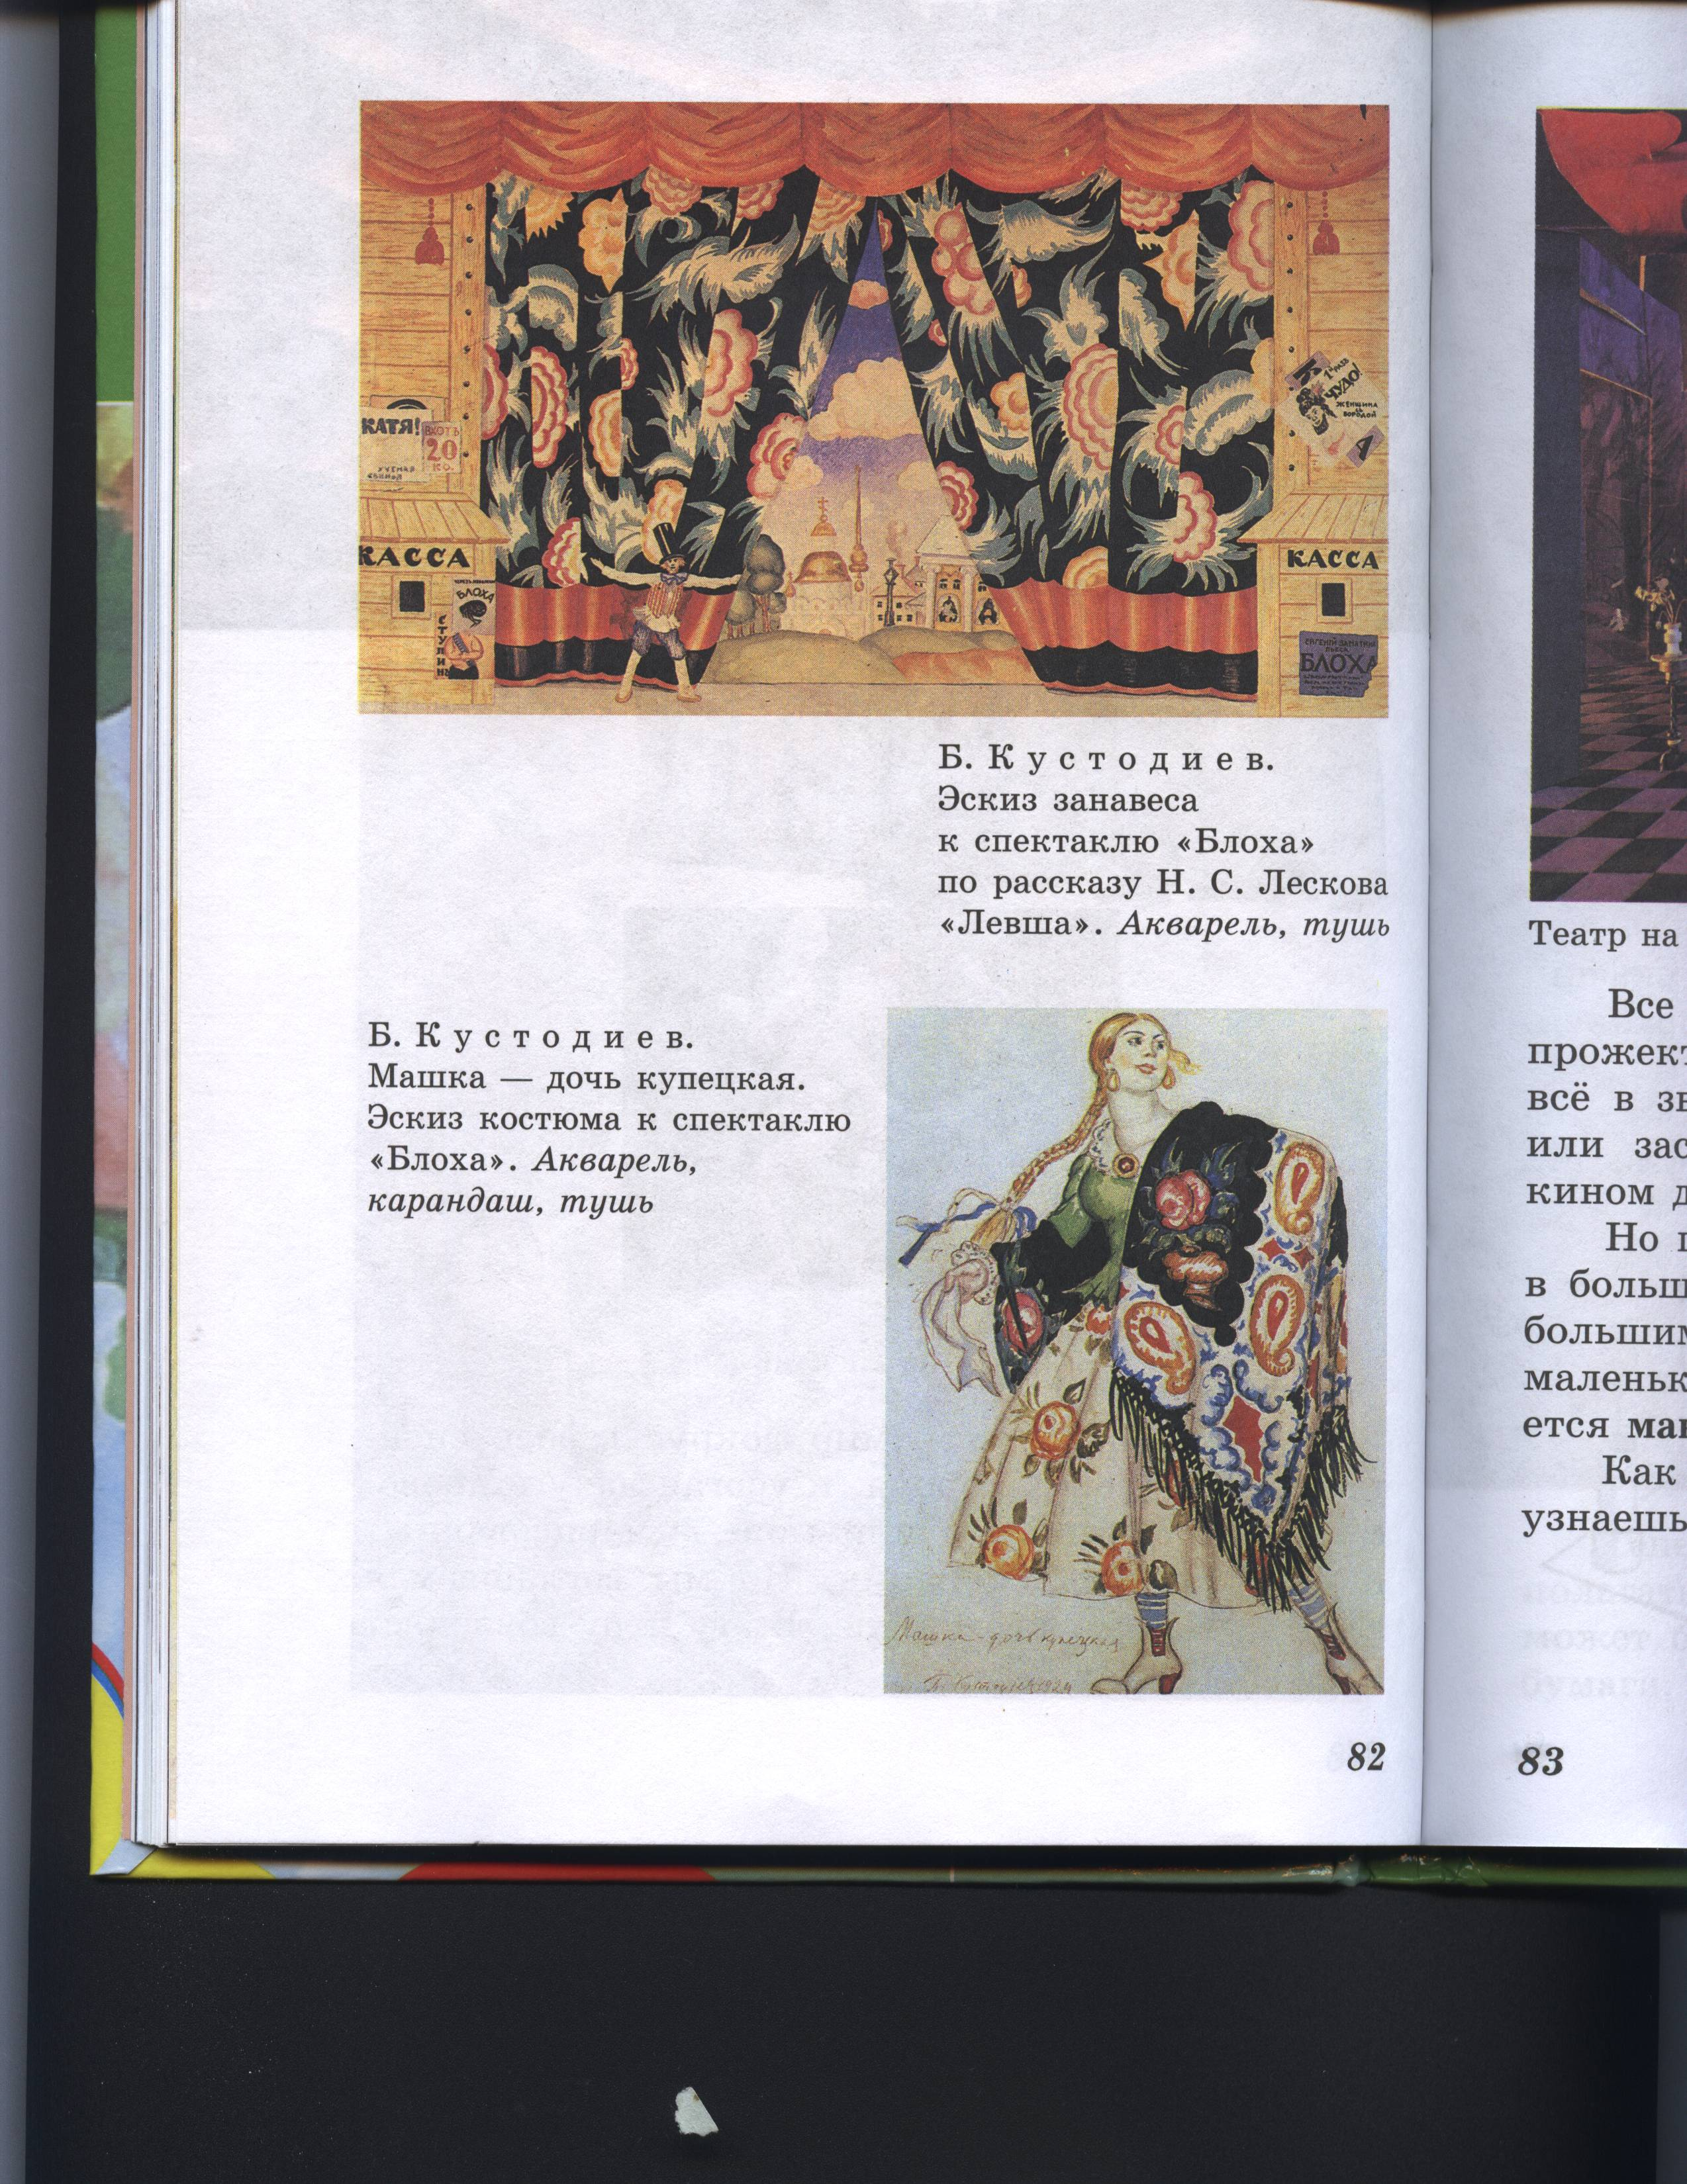
Эскиз занавеса к
спектаклю
"Блоха" по
рассказу Н.С.Лескова "Блоха".

Slide 11
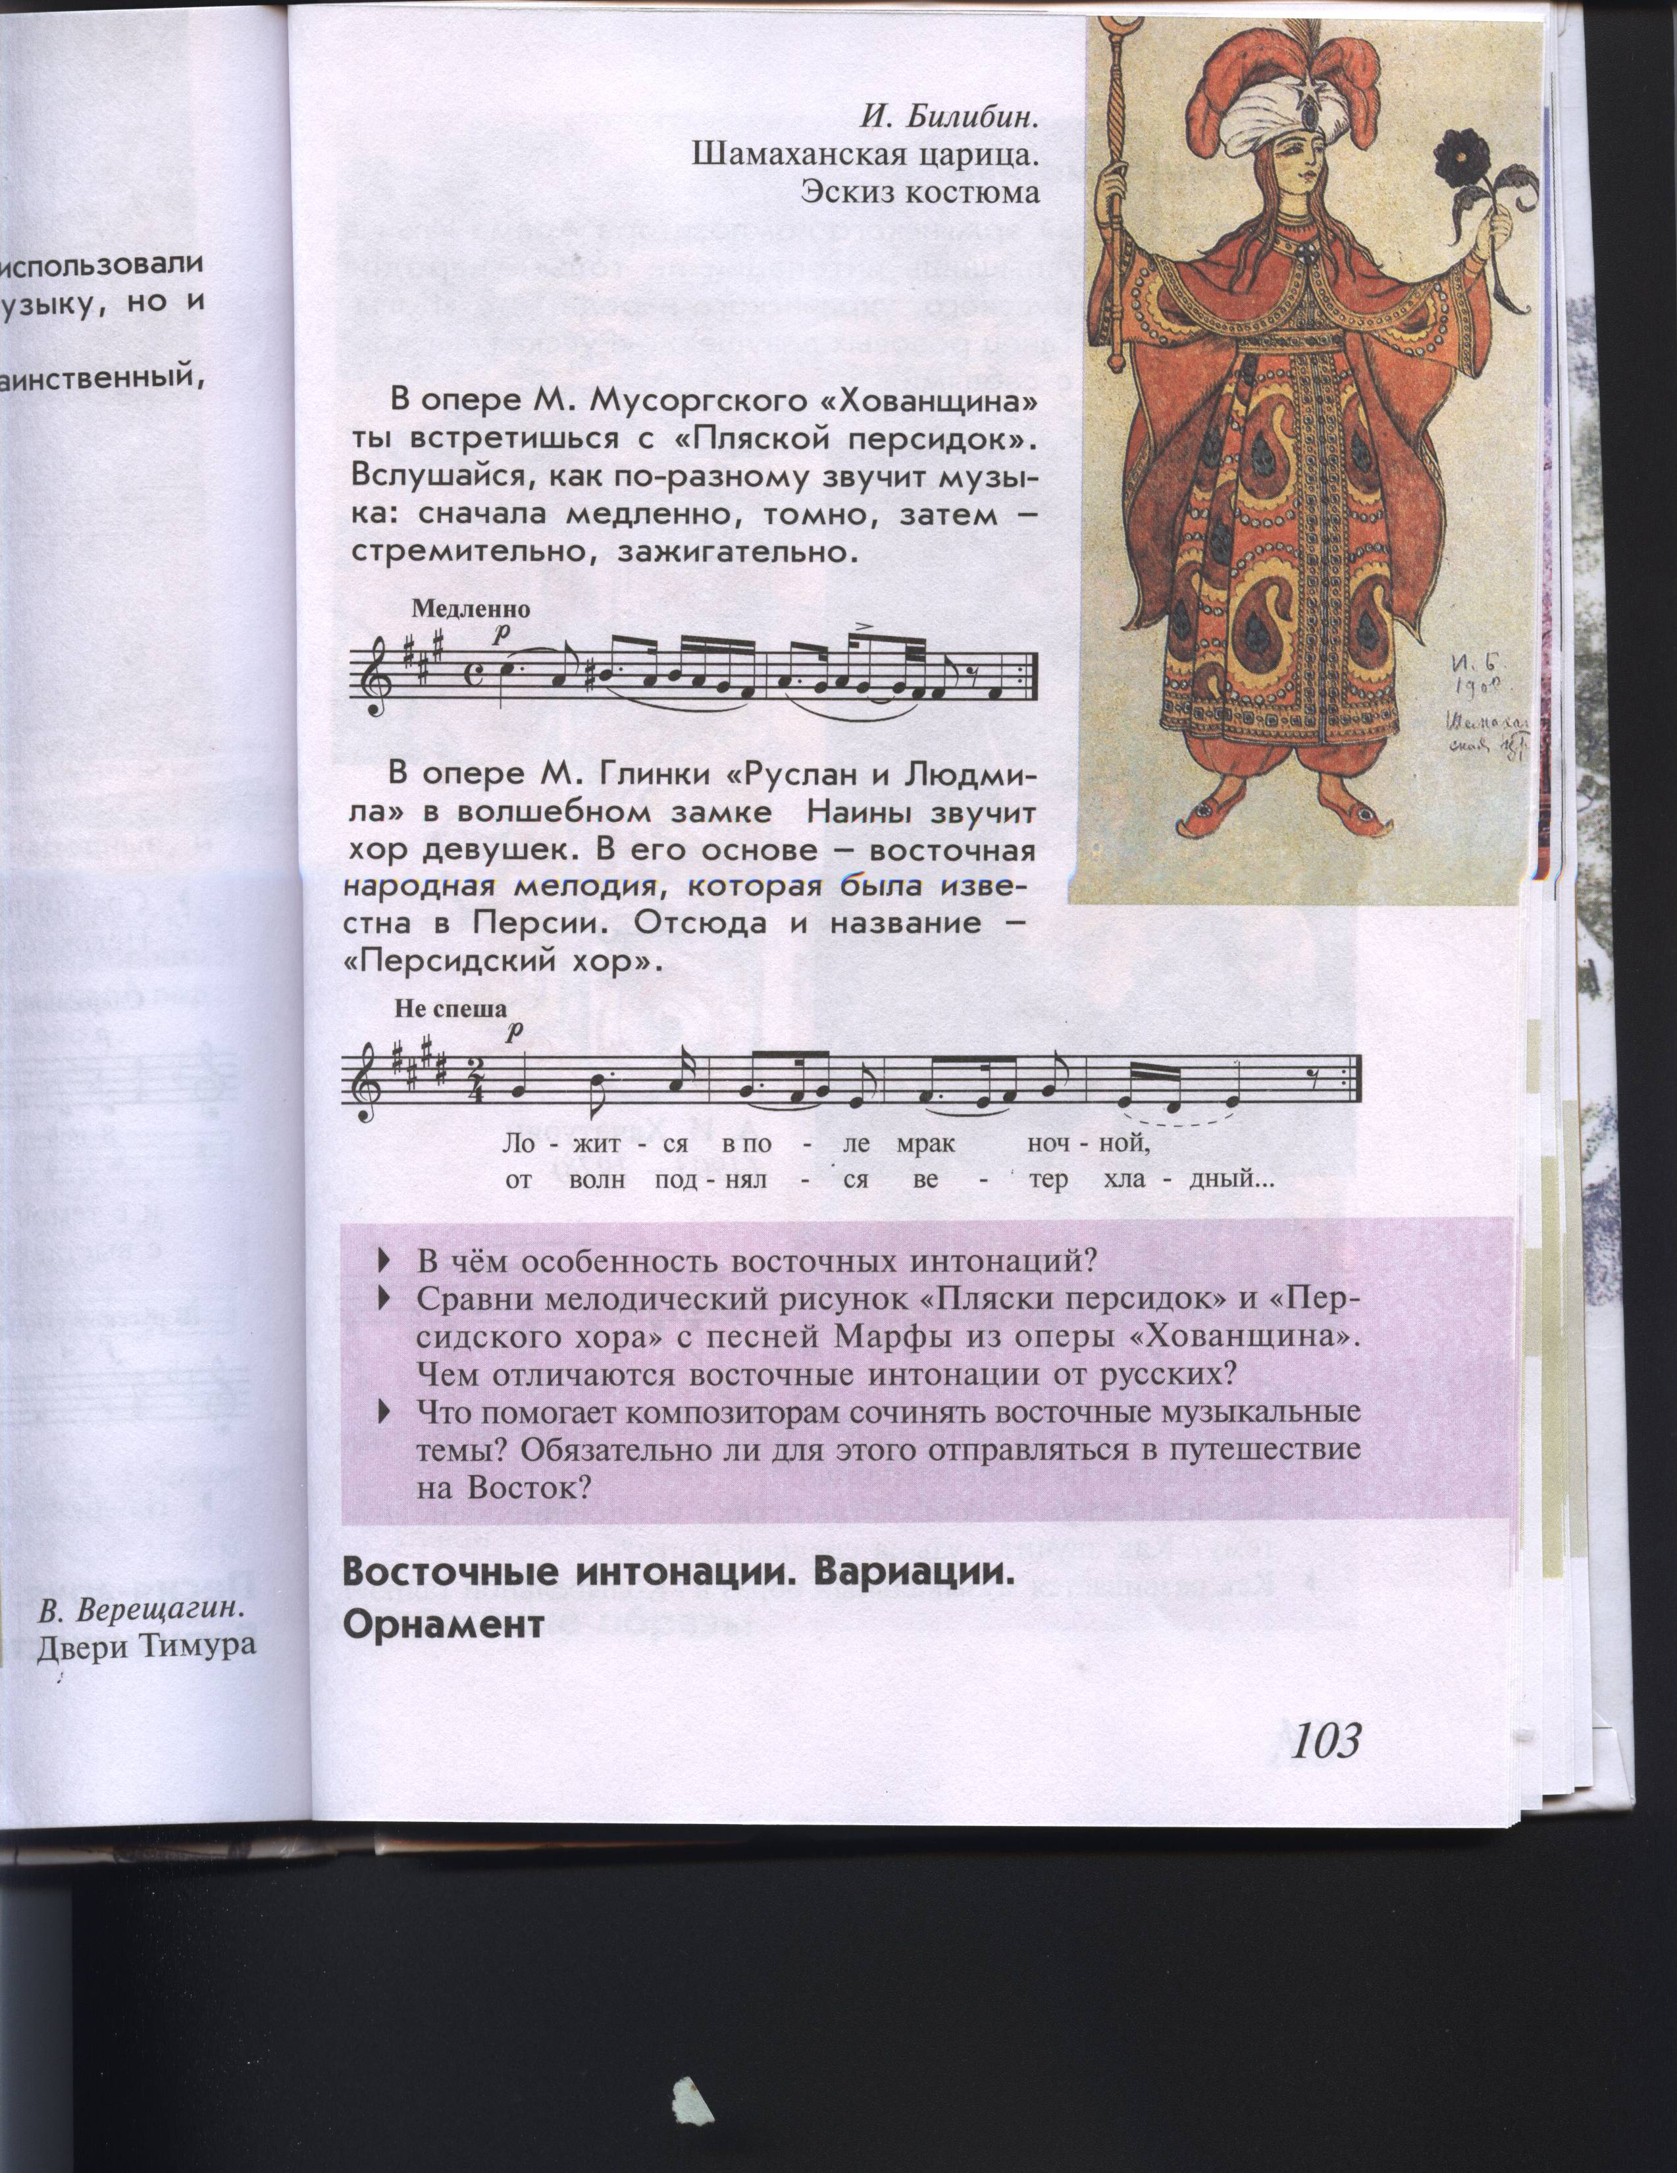
Эскиз
костюма
Маши к
спектаклю
"Блоха"
Эскиз
костюма
царицы к
опере
М.Мусоргского
"Хованщина"

Slide 12
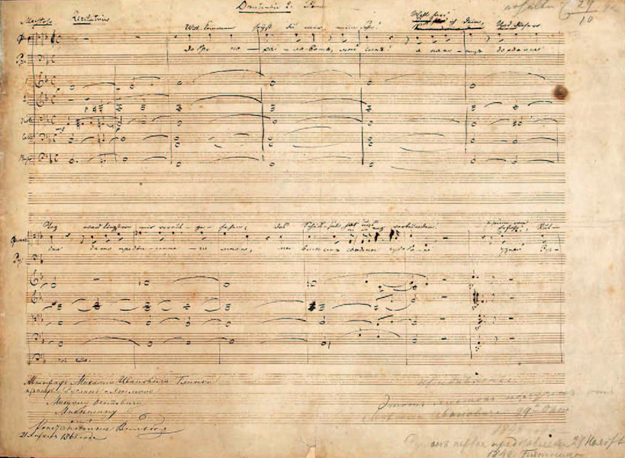

КОМПОЗИТОР
М.И.Глинка.
Нотный вариант из
оперы "Руслан и Людмила"

Slide 13

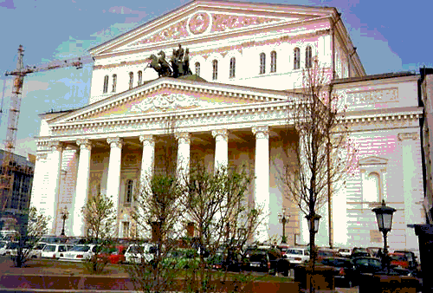
БОЛЬШОЙ ТЕАТР
ОПЕРЫ И БАЛЕТА
г. МОСКВА

Slide 14

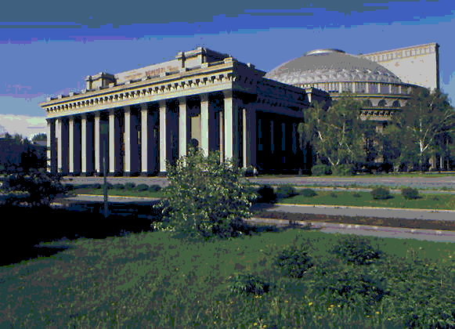
НОВОСИБИРСКИЙ ТЕАТР
ОПЕРЫ И БАЛЕТА

Slide 15
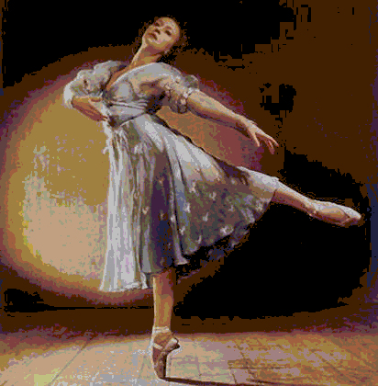

Галина
Уланова в
роли
Джульетты
из балета
С.Прокофьева
"Ромео и
Джульетта"

Slide 16

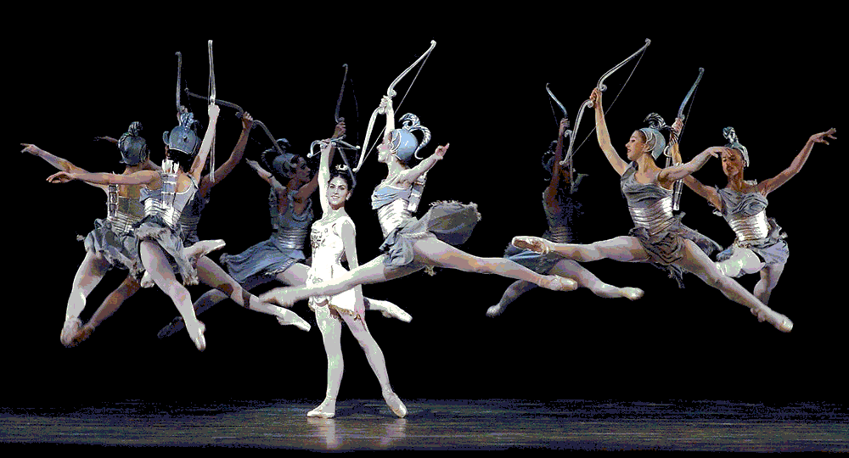
СЦЕНА ИЗ БАЛЕТА
ЛЕО ДЕЛИБА "СИЛЬВИЯ"

Slide 17
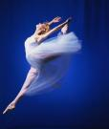

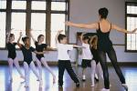
БАЛЕТНАЯ
ШКОЛА

Slide 18
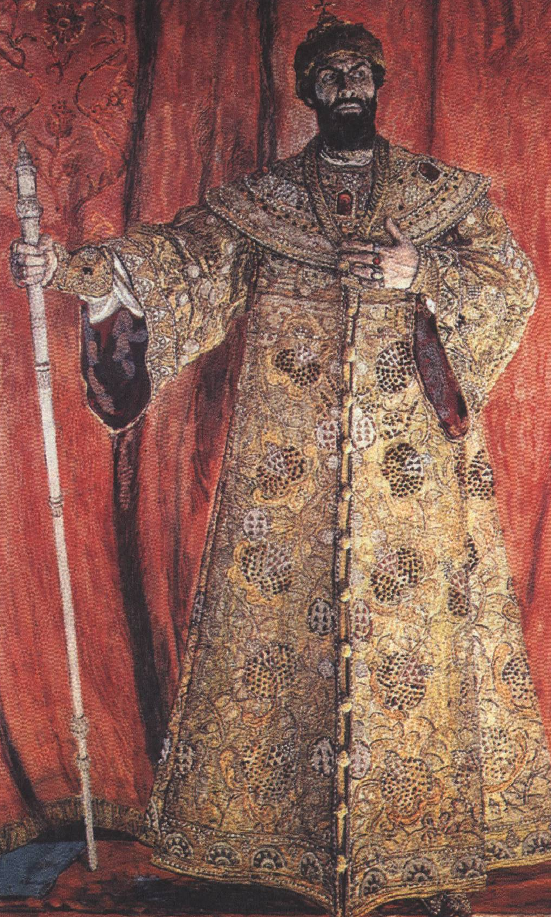

Ф.И.Шаляпин
в роли Бориса
Годунова

Slide 19

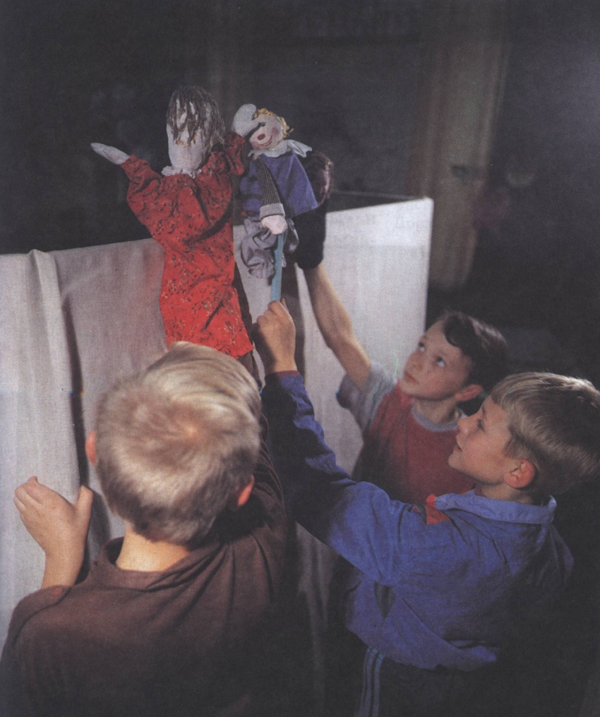
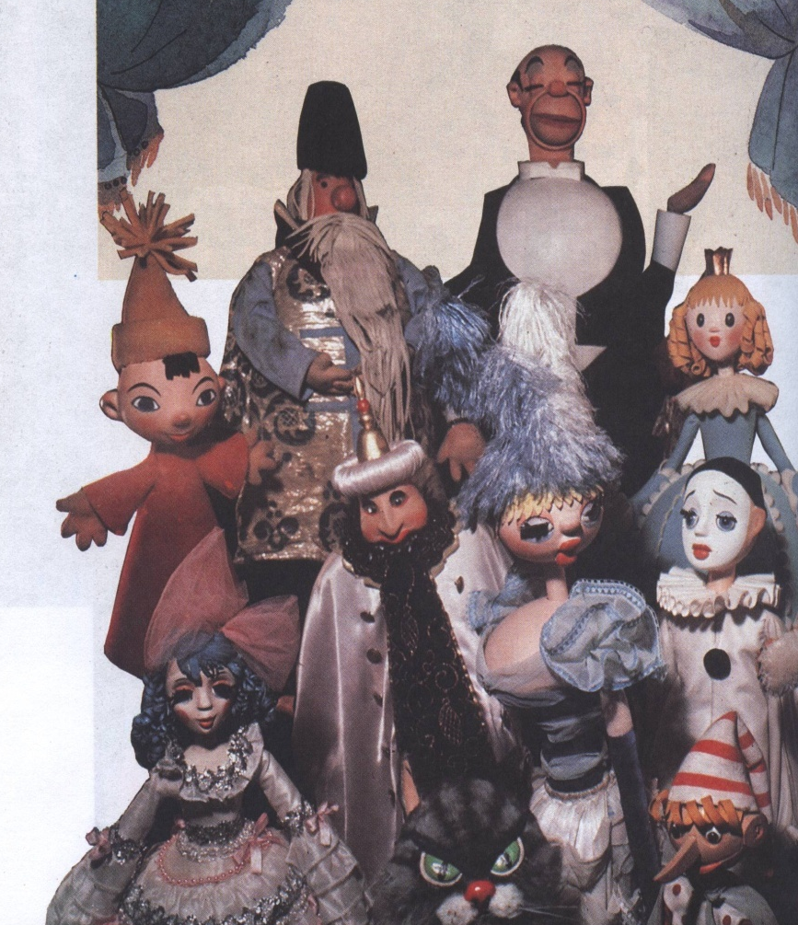
ТЕАТР
КУКОЛ

Slide 20

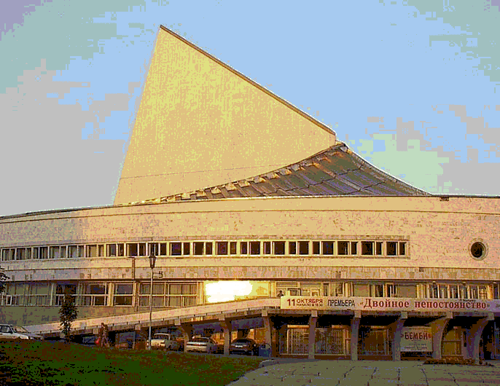
Новосибирский
молодёжный
театр «Глобус"

Slide 21

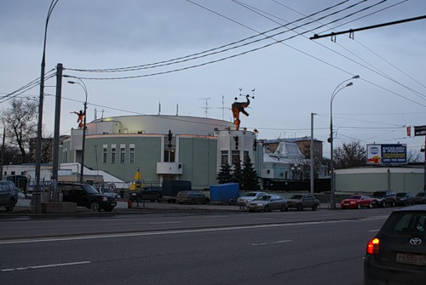
ТЕАТР ЗВЕРЕЙ
ИМЕНИ ДУРОВА

Slide 22
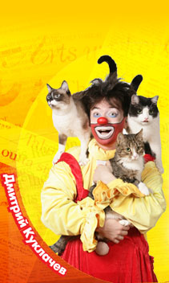
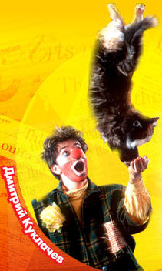
ТЕАТР КОШЕК
ЮРИЯ КУКЛАЧЁВА

Slide 23
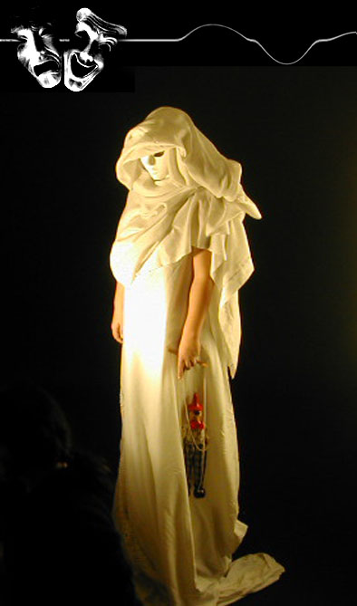
ТЕАТР
МАСОК

Slide 24
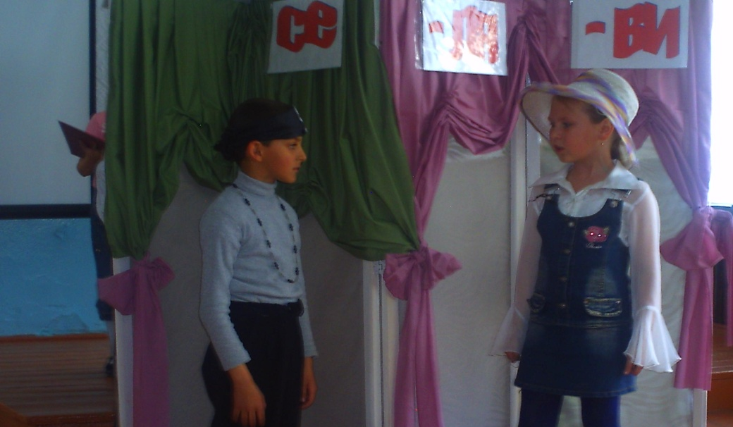
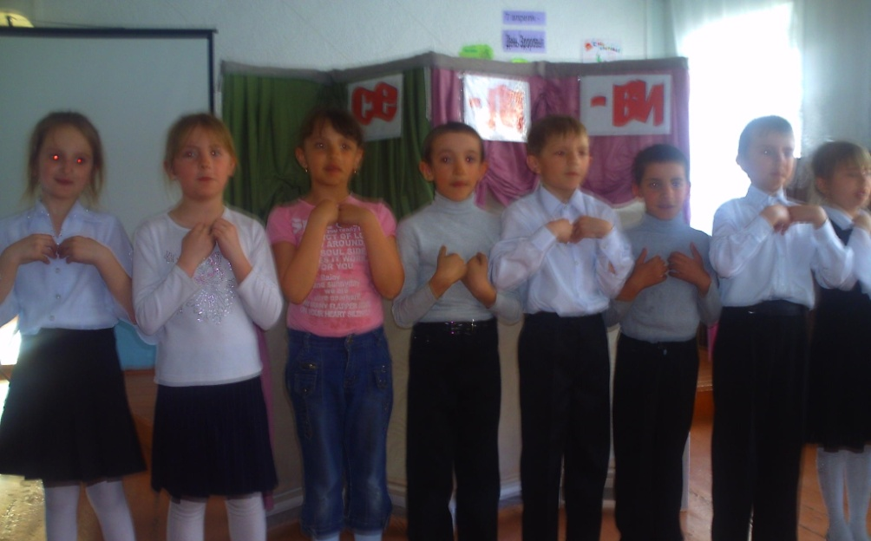
ТЕАТР
СЕ-ЛЯ-ВИ

Slide 25
Источники информации
Музыка, учебник 3 класса,Автор Е.Д.Критская
http://ru.wikipedia.org/wiki/Музыка_
барокко

